Slide 1





PARTIE 3
APPREHENDER LE CHARGEMENT DE DONNEES
Dans ce module, vous allez :
Assimiler la transformation avancée des données (aggrégation, jointures, calculs dérivés, expressions conditionnelles, etc.)
Acquérir les principes de chargement des données
35 heures

Slide 2


CHAPITRE 1
ASSIMILER LA TRANSFORMATION AVANCÉE DES DONNÉES
Ce que vous allez apprendre dans ce chapitre :
Agréger les données
Manipuler les jointures des données
Manipuler les calculs dérivés et les expressions conditionnelles
Manipuler des exemples de routines sous Talend
20 heures

Slide 3


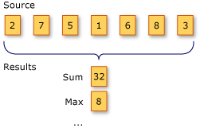
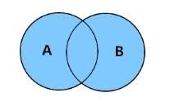
01 - ASSIMILER LA TRANSFORMATION AVANCÉE DES DONNÉES
Introduction
Introduction
La gestion de transformation des flux de données ramène essentiellement vers des fondamentaux des bases de données, et de l’algèbre relationnel, comme des piliers des outils d’ETL, à savoir : l’agrégation, les jointures…
PARTIE 3
Copyright - Tout droit réservé - OFPPT
145

Slide 4


CHAPITRE 1
ASSIMILER LA TRANSFORMATION AVANCÉE DES DONNÉES
Agrégation de données
Jointure de données
Expressions conditionnelles
Exemples des routines dans Talend

Slide 5
01 - ASSIMILER LA TRANSFORMATION AVANCÉE DES DONNÉES
Agrégation de données
Définition d’agrégation de données
La transformation des données, implique la présentation des données extraites d’une manière optimisée et agrégée, les sommes, les moyennes, le nombre d'occurrences ou les résultats de divers calculs statistiques sont des exemples de valeurs agrégées. C'est-à-dire qu'ils représentent des collections de données en tant que valeurs uniques. Dans la plupart des cas, les données à agréger sont numériques, mais il est également possible d'agréger des données non numériques.
L'agrégation de données est un type de processus d'exploration de données et d'informations dans lequel les données sont recherchées, rassemblées et présentées dans un format résumé basé sur des rapports pour atteindre des objectifs ou processus commerciaux spécifiques et / ou effectuer une analyse humaine.
En traitement des bases de données, une fonction d’agrégation est un opérateur permettant de réduire des groupes de lignes à une valeur calculée à partir de l’une des colonnes en jeu.
PARTIE 3

Slide 6
01 - ASSIMILER LA TRANSFORMATION AVANCÉE DES DONNÉES
Agrégation de données
Définition d’agrégation de données
Les cinq fonctions prédéfinies sont :
AVG :
pour calculer la moyenne sur un ensemble d’enregistrement
COUNT :
pour compter le nombre d’enregistrements sur une table ou une colonne distincte
MAX :
pour récupérer la valeur maximale d’une colonne sur un ensemble de ligne. Cela s’applique à la fois pour des données numériques ou alphanumérique
MIN :
pour récupérer la valeur minimale de la même manière que MAX ()
SUM :
pour calculer la somme sur un ensemble d’enregistrement
PARTIE 3
L'agrégation de données est un composant des solutions d’ETL, qui présentent des résultats pertinents et des données dans un format résumé qui est significatif et utile pour l'utilisateur final ou l'application.

Slide 7

01 - ASSIMILER LA TRANSFORMATION AVANCÉE DES DONNÉES
Agrégation de données
Exemples de composants d’agrégation dans Talend
tAggregateRow
Le composant tAggregateRow reçoit un flux de données et fait une agrégation basée sur une ou plusieurs colonnes. Pour chacune des lignes en sortie, une clé d’agrégation est fournie, ainsi que le résultat de l’opération d’agrégation correspondant (min, max, sum, etc.).
Il permet d’établir des métriques et des statistiques basées sur des valeurs ou des calculs.
Supposons qu’on ait un ensemble de données avec des informations sur les ventes, et on souhaite agréger ces données pour obtenir le total des ventes par produit.
tFileInputDelimited → tAggregateRow → tFileOutputDelimited
Configuration du composant tAggregateRow :
Utiliser le tFileInputDelimited pour lire le fichier CSV contenant les données de vente.
Ensuite, connecter le tAggregateRow pour agréger les données.
Utilisation du tAggregateRow :
Configurer le composant en spécifiant les colonnes clés (généralement celles qu’on utilise pour regrouper les données) et les opérations d'agrégation qu’on souhaite effectuer (par exemple, la somme de la colonne "Quantité" pour obtenir le total des ventes).
PARTIE 3

Slide 8

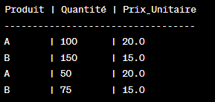


01 - ASSIMILER LA TRANSFORMATION AVANCÉE DES DONNÉES
Agrégation de données
Exemples de composants d’agrégation dans Talend
tAggregateRow
Exemple d'utilisation :
Le fichier CSV d'origine pourrait ressembler à ceci :
Après l'utilisation du tAggregateRow, le résultat pourrait être :
PARTIE 3
Cela montre comment le composant tAggregateRow peut être utilisé pour agréger les données au niveau de la ligne en fonction des colonnes clés spécifiées, fournissant ainsi des résultats agrégés pour chaque groupe de données.

Slide 9

01 - ASSIMILER LA TRANSFORMATION AVANCÉE DES DONNÉES
Agrégation de données
Exemples de composants d’agrégation dans Talend
tAggregateSortedRow
Agréger les lignes de données en groupant les colonnes spécifiées, à condition que les données d'entrée soient triées par les colonnes clés.
La clé d’agrégation et les résultats pertinents des opérations (min, max, sum, etc.) sont dispensés pour chaque ligne de sortie.
Récupérer un échantillon de métriques reposant sur des valeurs ou des calculs. Etant donné que les données du flux d’entrée sont supposées être déjà triées, les performances n’en sont que plus optimisés.
L’objectif de ce composant est de récupérer un échantillon de métriques reposant sur des valeurs ou des calculs. Etant donné que les données du flux d’entrée sont supposées être déjà triées, les performances n’en sont que plus optimisés.
Exemples d’utilisation :
Agréger les données triées par groupe pour gagner en performance.
Calculer des totaux cumulatifs pour chaque groupe.
Identifier les premières ou dernières valeurs pour chaque groupe.
Calculer des pourcentages cumulatifs pour chaque groupe.
PARTIE 3

Slide 10
CHAPITRE 1
ASSIMILER LA TRANSFORMATION AVANCÉE DES DONNÉES
Agrégation de données
Jointure de données
Expressions conditionnelles
Exemples des routines dans Talend

Slide 11
01 - ASSIMILER LA TRANSFORMATION AVANCÉE DES DONNÉES
Jointure de données
Définition et types de jointures
Dans la gestion, l’intégration, et la transformation des données, les jointures jouent un rôle primordial pour l’association des tables avec la même requête .Cela permet d’exploiter la puissance des bases de données relationnelles pour obtenir des résultats qui combinent les données de plusieurs tables de manière efficace.
En général, les jointures consistent à associer des lignes de 2 tables en associant l’égalité des valeurs d’une colonne d’une table A par rapport à la valeur d’une colonne d’une table B.
Il y a plusieurs méthodes pour associer 2 tables ensemble. Voici des exemples en langage SQL, des jointures des différentes techniques qui sont plus utilisées :
PARTIE 3
INNER JOIN
LEFT JOIN
RIGHT JOIN
FULL JOIN

Slide 12
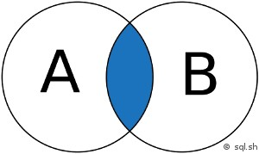
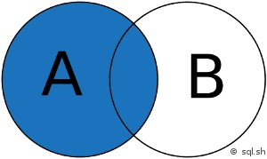
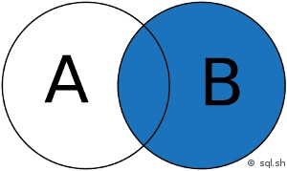
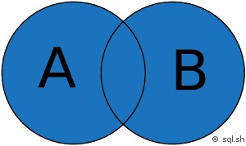
01 - ASSIMILER LA TRANSFORMATION AVANCÉE DES DONNÉES
Jointure de données
Définition et types de jointures
INNER JOIN
LEFT JOIN
(ou LEFT OUTER JOIN)
RIGHT JOIN
(ou RIGHT OUTER JOIN)
FULL JOIN
(ou FULL OUTER JOIN)
jointure interne pour retourner les enregistrements quand la condition est vraie dans les 2 tables. C’est l’une des jointures les plus communes.
jointure externe pour retourner tous les enregistrements de la table de gauche (LEFT = gauche) même si la condition n’est pas vérifiée dans l’autre table.
jointure externe pour retourner tous les enregistrements de la table de droite (RIGHT = droite) même si la condition n’est pas vérifiée dans l’autre table.
jointure externe pour retourner les résultats quand la condition est vraie dans au moins une des 2 tables.
PARTIE 3

Slide 13
01 - ASSIMILER LA TRANSFORMATION AVANCÉE DES DONNÉES
Jointure de données
Définition et types de jointures
INNER JOIN
LEFT JOIN
RIGHT JOIN
FULL JOIN
SELECT * FROM A
INNER JOIN B ON A.key
= B.key
SELECT * FROM A
LEFT JOIN B ON A.key =
B.key
SELECT * FROM A
RIGHT JOIN B ON A.key
= B.key
SELECT * FROM A
FULL JOIN B ON A.key =
B.key
PARTIE 3

Slide 14


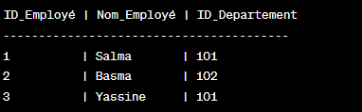
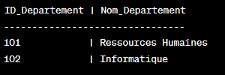
01 - ASSIMILER LA TRANSFORMATION AVANCÉE DES DONNÉES
Jointure de données
Exemples de composants de jointure dans Talend
tJoin
Joindre deux tables, en appliquant la correspondance exacte dans plusieurs colonnes. Ce composant compare les colonnes du flux principal et les colonnes de référence du flux de référence (Lookup), et écrit les données du flux principal et/ou les données rejetées.
Il permet de vérifier la qualité des données de n’importe quelle source par rapport à une source de données de référence.
Supposons qu’on ait deux fichiers CSV, l'un contenant des informations sur les employés et l'autre sur les départements auxquels ils appartiennent. On souhaite réaliser une jointure pour obtenir une vue consolidée des employés avec leurs départements respectifs.
Exemple :
tFileOutputDelimited(employees.csv) + tFileOutputDelimited (departments.csv) → tJoin → tFileOutputDelimited
PARTIE 3
1. Fichier CSV des employés (employees.csv) :
2. Fichier CSV des départements (departments.csv) :

Slide 15

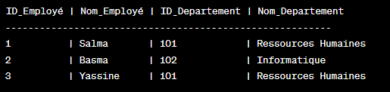
01 - ASSIMILER LA TRANSFORMATION AVANCÉE DES DONNÉES
Jointure de données
Exemples de composants de jointure dans Talend
tJoin
Job Talend avec tJoin :
Utiliser le composant tFileInputDelimited pour lire les deux fichiers CSV (employees.csv et departments.csv).
Connecter le composant tJoin pour réaliser la jointure entre les employés et les départements.
Configuration du tJoin :
Sélectionner les colonnes sur lesquelles on souhaite effectuer la jointure (par exemple, "ID_Departement" dans les deux jeux de
données).
Configurer le type de jointure (intérieure, externe gauche, externe droite, etc.).
Résultat après tJoin :
PARTIE 3
Dans cet exemple, le composant tJoin est utilisé pour joindre les données des employés avec les données des départements en utilisant la colonne "ID_Departement" comme clé de jointure. Cela permet d'obtenir une vue consolidée des employés avec les noms de leurs départements respectifs.

Slide 16

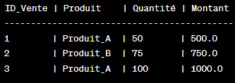


01 - ASSIMILER LA TRANSFORMATION AVANCÉE DES DONNÉES
Jointure de données
Exemples de composants de jointure dans Talend
tMap
C’est un composant avancé qui s’intègre au Studio Talend comme un plug-ing.
Il permet de transformer et diriger les données à partir d’une plusieurs source(s) et vers une ou plusieurs destination(s), en effectuant des opérations de mapping, de calcul et de filtrage.
Considérons un exemple où on a deux fichiers CSV, l'un contenant des informations sur les ventes de produits (sales.csv) et l'autre contenant des informations sur les catégories de produits (categories.csv). On souhaite utiliser tMap pour joindre ces deux ensembles de données en fonction de la catégorie du produit.
Exemple :
tFileOutputDelimited(sales.csv) + tFileOutputDelimited (categories.csv) → tMap → tFileOutputDelimited
PARTIE 3
1. Fichier CSV des employés (employees.csv)
2. Fichier CSV des départements (departments.csv)

Slide 17

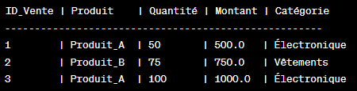
01 - ASSIMILER LA TRANSFORMATION AVANCÉE DES DONNÉES
Jointure de données
Exemples de composants de jointure dans Talend
tMap
Job Talend avec tMap :
Utiliser le composant tFileInputDelimited pour lire les deux fichiers CSV (sales.csv et categories.csv).
Connecter le composant tMap pour joindre et transformer les données.
Configuration du tMap :
Faire glisser les colonnes des deux sources de données dans le tMap.
Créer une nouvelle colonne pour la catégorie dans la sortie et utiliser une expression pour mapper la colonne correspondante depuis la source appropriée.
Résultat après tMap :
PARTIE 3
Dans cet exemple, le composant tMap est utilisé pour joindre les données des ventes avec les catégories de produits en utilisant la colonne "Produit" comme clé de jointure. La sortie inclut maintenant la catégorie de chaque produit vendu. Cela démontre comment tMap peut être utilisé pour réaliser des opérations de jointure et de transformation plus complexes entre les ensembles de données.

Slide 18
CHAPITRE 1
ASSIMILER LA TRANSFORMATION AVANCÉE DES DONNÉES
Agrégation de données
Jointure de données
Expressions conditionnelles
Exemples des routines dans Talend

Slide 19
01 - ASSIMILER LA TRANSFORMATION AVANCÉE DES DONNÉES
Expressions conditionnelles
Expressions régulières
Les expressions conditionnelles sont parmi les piliers de transformation des données, car elles permettent de filtrer, trier, calculer et transformer des variables selon des conditions et des critères
Le résultat des expressions conditionnelles peut créer une nouvelle variable ou bien transformer les valeurs d’une variable existante, ou filtrer des valeurs d’un groupe de données.
Les expressions conditionnelles sont nombreuses et se varient d’un outil à l’autre, selon les composants et la logique d’interprétation.
If-Else
CASE
…
PARTIE 3

Slide 20
01 - ASSIMILER LA TRANSFORMATION AVANCÉE DES DONNÉES
Expressions conditionnelles
Expression If-Else
If ... (Expressions conditionnelles) vous permet d'appliquer les transformations de données à des sous-ensembles d'observations sélectionnées, au moyen d'expressions conditionnelles. Une expression conditionnelle renvoie la valeur True (vrai), False (faux) ou manquant pour chaque observation.
Si le résultat d'une expression conditionnelle est Vrai, l'observation est incluse dans le sous-ensemble sélectionné.
Si le résultat d'une expression conditionnelle est Faux ou Manquant, l'observation n'est pas comprise dans le sous-ensemble sélectionné.
La plupart des expressions conditionnelles utilisent un ou plusieurs opérateurs relationnels (<, >, < =, > =, =) sur le pavé de calcul.
Ces expressions conditionnelles peuvent comprendre des noms de variable, des constantes, des opérateurs arithmétiques, des fonctions, numériques ou non, des variables logiques et des opérateurs relationnels.
PARTIE 3

Slide 21

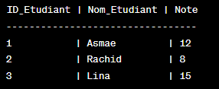

01 - ASSIMILER LA TRANSFORMATION AVANCÉE DES DONNÉES
Expressions conditionnelles
Expression If-Else : Exemple
Supposons qu’on ait un ensemble de données représentant les Notes des étudiants, et on souhaite créer une nouvelle colonne indiquant si le module est qualifié de "Validé" ou "Non Validé " en fonction du montant de la Note. On peut utiliser une expression If-Else dans tMap pour accomplir cela.
1. Fichier CSV des étudiants (students.csv) :
Job Talend avec tMap et Expression If-Else :
Utiliser le composant tFileInputDelimited pour lire le fichier CSV des étudiants.
Connecter le composant tMap pour transformer les données.
Configuration du tMap :
Fair glisser les colonnes nécessaires dans le tMap.
Créer une nouvelle colonne appelée "Validation" pour stocker la validation de l'étudiant.
Utiliser une expression If-Else pour déterminer si un étudiant a validé ou non le cours en fonction de sa note.
Par exemple :
PARTIE 3

Slide 22

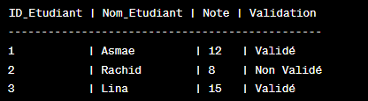
01 - ASSIMILER LA TRANSFORMATION AVANCÉE DES DONNÉES
Expressions conditionnelles
Expression If-Else : Exemple
4. Résultat après tMap :
Dans cet exemple modifié, l'expression If-Else dans le composant tMap évalue la note de chaque étudiant. Si la note est supérieure ou égale à 10, la colonne "Validation" est définie comme "Validé", sinon elle est définie comme "Non Validé". Cela montre comment ajuster la logique conditionnelle en fonction des critères spécifiques pour la validation des étudiants.
PARTIE 3

Slide 23

01 - ASSIMILER LA TRANSFORMATION AVANCÉE DES DONNÉES
Expressions conditionnelles
Expression CASE
L'expression CASE est une expression conditionnelle générique, similaire aux instructions if/else des autres langages de programmation :
CASE WHEN condition THEN résultat [WHEN ...]
[ELSE résultat] END
Les clauses CASE peuvent être utilisées partout où une expression est valide. Chaque condition est une expression qui renvoie un résultat de type boolean. Si le résultat de la condition est vrai, alors la valeur de l'expression CASE est le résultat qui suit la condition. Si le résultat de la condition n'est pas vrai, toutes les clauses WHEN suivantes sont parcourues de la même façon. Si aucune condition WHEN n'est vraie, alors la valeur de l'expression CASE est le résultat de la clause ELSE. Si la clause ELSE est omise et qu'aucune condition ne correspond, alors le résultat est null.
PARTIE 3

Slide 24

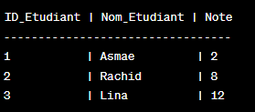

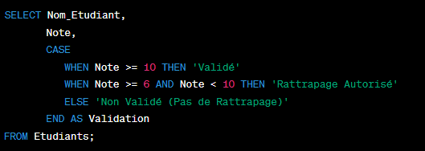
01 - ASSIMILER LA TRANSFORMATION AVANCÉE DES DONNÉES
Expressions conditionnelles
Expression CASE : Exemple
Si on reste sur l’exemple des notes et étudiants et on veut savoir si les étudiants ont droit au rattrapage ou non
1. Fichier CSV des étudiants (students.csv) :
Pour mieux comprendre les conditions, considérons une table Etudiants avec les colonnes suivantes : ID_Etudiant, Nom_Etudiant, Note.
PARTIE 3

Slide 25
01 - ASSIMILER LA TRANSFORMATION AVANCÉE DES DONNÉES
Expressions conditionnelles
Expression CASE : Exemple
Dans cet exemple, la logique conditionnelle dans le composant tMap simule un scénario où les étudiants ayant une note entre 0 et 5 sont considérés comme "Non Validé (Pas de Rattrapage)", ceux ayant une note entre 6 et 9 inclus sont considérés comme "Non Validé (Rattrapage Autorisé)", et ceux ayant une note de 10 ou plus sont considérés comme "Validé".
Le composant tMap dans Talend ne prend pas en charge une expression CASE directe comme dans SQL, mais vous pouvez simuler une logique
CASE à l'aide d'une séquence d'instructions IF imbriquées.
Job Talend avec tFileInputDelimited, tMap, et tFileOutputDelimited :
Utiliser le composant tFileInputDelimited pour lire le fichier CSV des étudiants.
Connecter-le à un composant tMap pour la transformation.
Utiliser le composant tFileOutputDelimited pour écrire les résultats dans un fichier de sortie.
PARTIE 3

Slide 26

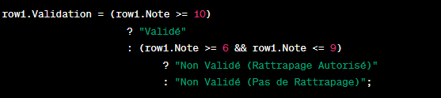

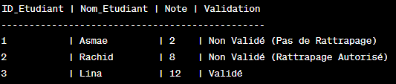
01 - ASSIMILER LA TRANSFORMATION AVANCÉE DES DONNÉES
Expressions conditionnelles
Expression CASE : Exemple
Configuration du tMap :
Dans le tMap, créer une nouvelle colonne appelée "Validation".
Utiliser la fonction IF pour simuler une logique CASE. Par exemple :
4. Résultat après tMap :
PARTIE 3
Dans cet exemple, le composant tMap utilise la logique conditionnelle similaire à une clause CASE SQL pour déterminer la validation des étudiants en fonction de leurs notes. On peut adapter cette logique en fonction de besoins spécifiques.

Slide 27
CHAPITRE 1
ASSIMILER LA TRANSFORMATION AVANCÉE DES DONNÉES
Agrégation de données
Jointure de données
Expressions conditionnelles
Exemples des routines dans Talend

Slide 28
01 - ASSIMILER LA TRANSFORMATION AVANCÉE DES DONNÉES
Exemples des routines dans Talend
Définition d’une routine dans Talend
La transformation des données nécessite plusieurs étape et modification à faire, mais dans Talend on trouve des fonctions prédéfinies qui peuvent faire plusieurs transformations facilement on les appelle routines.
Une routine est une classe Java avec de nombreuses fonctions. Elle est généralement utilisée pour factoriser du code.
Talend Studio permet de stocker fréquemment des parties de code ou d'extraire des parties de fonctions existantes et de les appeler via des routines. Elles permettent d'étendre les possibilités de traitement des données dans un ou plusieurs Job(s) technique(s). Cette factorisation facilite également la résolution des problèmes éventuels et permet la mise à jour à la volée du code utilisé dans des Jobs multiples.
PARTIE 3

Slide 29
01 - ASSIMILER LA TRANSFORMATION AVANCÉE DES DONNÉES
Exemples des routines dans Talend
Routines de type Relational
Les routines relationnelles permettent de vérifier une affirmation basée sur des booléens.
Routine | Description | Syntaxe
Relational.ISNULL | Vérifier si la variable donnée est nulle. | Relational.ISNULL(variable à vérifier)
IFNULL | Vérifier si une valeur est NULL et renvoie une valeur par défaut si c'est le cas. | IFNULL(valeur, valeur_par_defaut)
COALESCE | Renvoyer la première valeur non NULL dans une liste de valeurs. | COALESCE(valeur1, valeur2, ..., valeurN)
NULLIF | Comparer deux valeurs et renvoyer NULL si elles sont égales. | NULLIF(valeur1, valeur2)
NVL | Vérifier si une valeur est NULL et renvoyer une valeur par défaut si c'est le cas. | NVL(valeur, valeur_par_defaut)
Nvl2 | Vérifier si une valeur est NULL et renvoyer une valeur spécifique pour chaque cas. | Nvl2(valeur, valeur_si_non_null, valeur_si_null)
DECODE | Comparer une expression à une liste de valeurs et renvoyer un résultat correspondant. | DECODE(expression, valeur1, resultat1, valeur2, resultat2, ..., valeurN, resultatN)
PARTIE 3

Slide 30

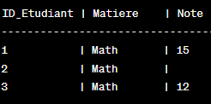
01 - ASSIMILER LA TRANSFORMATION AVANCÉE DES DONNÉES
Exemples des routines dans Talend
Routines de type Relational : Exemple
Pour cet exemple, on va utiliser les routines de type Relational pour tester si la note est NULL.
Si la note est NULL, on considère que l'étudiant est absent. On va lire un fichier CSV, tester la note, et écrire les résultats dans un autre fichier CSV à l'aide de Talend.
1. Fichier CSV des étudiants (students.csv) :
Job Talend :
Utiliser tFileInputDelimited pour lire le fichier CSV.
Connecter-le à un composant tMap pour la transformation.
Ajouter une nouvelle colonne pour indiquer si l'étudiant est absent ou non.
Utiliser tFileOutputDelimited pour écrire les résultats dans un fichier CSV.
PARTIE 3

Slide 31


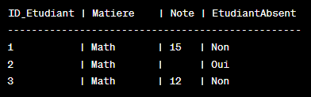
01 - ASSIMILER LA TRANSFORMATION AVANCÉE DES DONNÉES
Exemples des routines dans Talend
Routines de type Relational : Exemple
Configuration du tMap :
Faire correspondre les colonnes nécessaires.
Ajouter une nouvelle colonne "EtudiantAbsent" dans le tMap.
Utiliser la routine Relational.ISNULL pour tester si la note est NULL.
Utiliser une expression conditionnelle pour définir la valeur "Oui" ou "Non" pour la colonne "EtudiantAbsent".
Configuration du tMap (Java):
Résultat attendu :
PARTIE 3
Cette logique utilise la routine Relational.ISNULL pour tester si la note est NULL, et selon le résultat, la colonne "EtudiantAbsent" est définie comme "Oui" ou "Non". On peut ajuster cette logique en fonction des besoins spécifiques.

Slide 32
01 - ASSIMILER LA TRANSFORMATION AVANCÉE DES DONNÉES
Exemples des routines dans Talend
Routines de type TalendDate
Les routines de traitement de dates permettent d'effectuer différents types d'opération et de vérification sur des expressions de type Date.
Routine | Description | Syntaxe
addDate | Ajouter un nombre de jours, mois et/ou années à une date donnée et la retourner. Le paramètre de format de donnée Date est : "yyyy","MM","dd","HH","mm","ss", ou "SSS". | TalendDate.addDate("String date initiale", "format Date – ex : yyyy/MM/dd", n, "format de la donnée à ajouter – ex : yyyy").
compareDate | Comparer deux dates pour vérifier leur ordre chronologique (0 s’elles sont identique, 1 si la première est antérieure et -1 si c’est la deuxième qui est antérieure). | TalendDate.compareDate(date1, date2, "format à comparer – ex : yyyy-MM-dd").
diffDate | Calculer la différence entre deux dates en jours, mois ou années. | TalendDate.diffDate(startDate, endDate, "format à comparer – ex : yyyy")
diffDateFloor | Calculer la différence entre deux dates aussi en heures, minutes, secondes ou millisecondes. | TalendDate.diffDateFloor(startDate, endDate, "format à comparer – ex : mm")
formatDate | Formater une date en fonction du format spécifié. | TalendDate.formatDate("format de date – ex : yyyy-MM-dd", date)
formatDateLocale | Formater une date en fonction du format spécifié et de la localisation. | TalendDate.formatDateLocale(“format cible", date, “code de la langue ou du pays - ex : en-US")
getCurrentDate | Renvoyer la date et l'heure actuelles. | TalendDate.getCurrentDate()
getDate | Retourner la date et heure courantes dans le format spécifié (optionnel). Cette chaîne peut contenir des chaînes de caractères fixes, ou des variables liées à la date. Par défaut, le format de la chaîne de caractères attendue est DD/MM/CCYY. | TalendDate.getDate(“format de chaîne de caracaractère – ex : CCYY-MM-DD")
PARTIE 3

Slide 33


01 - ASSIMILER LA TRANSFORMATION AVANCÉE DES DONNÉES
Exemples des routines dans Talend
Routines de type TalendDate : Exemple
Pour calculer la durée qu'un employé a passé au sein d'une société en utilisant la routine de type TalendDate.diffDate dans Talend, on peut suivre ces étapes :
1. Fichier CSV d'Entrée (employee.csv) :
Job Talend :
Utiliser un composant tFileInputDelimited pour lire le fichier CSV.
Connecter-le à un composant tMap pour la transformation.
Utiliser un composant tFileOutputDelimited pour écrire les résultats dans un fichier de sortie.
Configuration du tMap :
Utiliser la fonction TalendDate.diffDate pour calculer la durée entre la date de recrutement et la date de départ.
Ajouter une nouvelle colonne pour stocker la durée en années, mois, et jours.
PARTIE 3

Slide 34

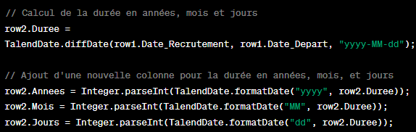


01 - ASSIMILER LA TRANSFORMATION AVANCÉE DES DONNÉES
Exemples des routines dans Talend
Routines de type TalendDate : Exemple
4. Configuration du tMap (Java) :
5. Résultat attendu :
PARTIE 3
Dans cet exemple, on utilise TalendDate.diffDate pour calculer la durée en années, mois, et jours entre la date de recrutement et la date de départ. On peut ajuster cette logique en fonction des besoins spécifiques.

Slide 35
01 - ASSIMILER LA TRANSFORMATION AVANCÉE DES DONNÉES
Exemples des routines dans Talend
Routines de type StringHandling (traitement des chaînes de caractères)
Les routines de traitement des chaînes de caractères permettent d'effectuer différents types d'opérations et de vérifications, basées sur des méthodes Java, sur des expressions alphanumériques.
Routine | Description | Syntaxe
Len | Renvoyer la longueur d'une chaîne donnée. | StringHandling.LEN(chaîne)
trim | Supprimer les espaces en début et en fin d'une chaîne de caractères et renvoie la nouvelle chaîne. | StringHandling.TRIM(chaine)
btrim | Supprimer les espaces et les tabulations après le dernier caractère non vide d’une chaîne donnée et retourner la nouvelle chaîne. | StringHandling.BTRIM(chaîne)
ftrim | Supprimer les espaces et les tabulations jusqu’au premier caractère non vide d’une chaîne donnée et retourner la nouvelle chaîne. | StringHandling.FTRIM(chaîne)
downcase | Convertir une chaîne en minuscules. | StringHandling.DOWNCASE(chaîne)
upcase | Convertir une chaîne en majuscules. | StringHandling.UPCASE(chaîne)
capitalize | Mettre en majuscule la première lettre de chaque mot dans une chaîne de caractères. | StringHandling.CAPITALIZE(chaine)
substring | Extraire une partie d'une chaîne de caractères en fonction de l'indice de début et de fin spécifié. | StringHandling.SUBSTRING(chaine, debut, fin)
PARTIE 3

Slide 36
01 - ASSIMILER LA TRANSFORMATION AVANCÉE DES DONNÉES
Exemples des routines dans Talend
Routines de type StringHandling (traitement des chaînes de caractères)
Routine | Description | Syntaxe
Replace | Remplacer toutes les occurrences d'une sous-chaîne par une autre sous-chaîne dans une chaîne de caractères. | StringHandling.REPLACE(chaine, ancienne_sous_chaine, nouvelle_sous_chaine)
split | Divise une chaîne de caractères en sous-chaînes en utilisant un délimiteur spécifié et renvoyer un tableau de sous-chaînes. | StringHandling.SPLIT(chaine, delimiteur)
join | Concaténer une liste de chaînes de caractères en les séparant avec un délimiteur spécifié. | StringHandling.JOIN(tableau_de_chaines, delimiteur)
removeWhitespace | Supprimer tous les espaces (les espaces, les tabulations et les sauts de ligne) d'une chaîne de caractères. | StringHandling.REMOVEWHITESPACE(chaine)
startsWith | Vérifier si une chaîne de caractères commence par une sous-chaîne spécifiée. | StringHandling.STARTSWITH(chaine, sous_chaine)
EndsWith | Vérifier si une chaîne de caractères se termine par une sous-chaîne spécifiée. | StringHandling.ENDSWITH(chaine, sous_chaine)
contains | Vérifier si une chaîne de caractères contient une sous-chaîne spécifiée. | StringHandling.CONTAINS(chaine, sous_chaine)
PARTIE 3

Slide 37
01 - ASSIMILER LA TRANSFORMATION AVANCÉE DES DONNÉES
Exemples des routines dans Talend
Routines de type StringHandling (traitement des chaînes de caractères)
Routine | Description | Syntaxe
squote | Entourer une chaîne avec des guillemets simples. | StringHandling.SQUOTE(chaîne)
dquote | Entourer une chaîne avec des guillemets doubles. | StringHandling.DQUOTE(chaîne)
left | Récupérer un nombre spécifié de caractères à gauche d'une chaîne donnée. | StringHandling.LEFT(chaîne, nombre_caractères)
right | Récupérer un nombre spécifié de caractères à droite d'une chaîne donnée. | StringHandling.RIGHT(chaîne, nombre_caractères)
space | Générer une chaîne de caractères espace. | StringHandling.SPACE(nombre_caractères)
str | Convertir un nombre en chaîne de caractères. | StringHandling.STR(caractère, nombre)
Index | Rechercher la position d'une sous-chaîne dans une chaîne donnée. Si la sous-chaîne n’existe pas, la valeur -1 est retourné. | StringHandling.INDEX(chaîne, sous_chaîne)
PARTIE 3

Slide 38

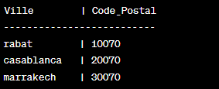
01 - ASSIMILER LA TRANSFORMATION AVANCÉE DES DONNÉES
Exemples des routines dans Talend
Routines de type StringHandling (traitement des chaînes de caractères) : Exemple
Voici un exemple d'utilisation de la routine de type StringHandling avec la fonction UPCASE dans Talend pour convertir les noms de villes en majuscules. On considère un fichier CSV avec deux colonnes : "Ville" et "Code_Postal".
1. Fichier CSV d'Entrée (cities.csv) :
Job Talend :
Utiliser un composant tFileInputDelimited pour lire le fichier CSV.
Connecter-le à un composant tMap pour la transformation.
Utiliser un composant tFileOutputDelimited pour écrire les résultats dans un fichier de sortie.
Configuration du tMap :
Utiliser la fonction UPCASE pour convertir les noms de villes en majuscules.
PARTIE 3

Slide 39



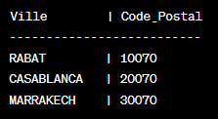
01 - ASSIMILER LA TRANSFORMATION AVANCÉE DES DONNÉES
Exemples des routines dans Talend
Routines de type TalendDate : Exemple
4. Configuration du tMap (Java) :
5. Résultat attendu :
Dans cet exemple, la fonction UPCASE est utilisée pour convertir les noms de villes en majuscules dans la colonne "Ville".
PARTIE 3

Slide 40
CHAPITRE 2
ACQUÉRIR LES PRINCIPES DE CHARGEMENT DE DONNÉES
Ce que vous allez apprendre dans ce chapitre :
Saisir les options de chargement (chargement complet, chargement incrémentiel)
Intégrer les données dans les entrepôts de données
15 heures

